Slide 1




Chakra do Growth Mindset
Desenvolva sua lógica de programação
com dicas vindas diretamente da Vila da Folha
Leticia A. Ferreira

Slide 2

Dominando a Lógica com uma Mentalidade de Crescimento Inspirada em Naruto
Inspirando-se nos Ninjas
Desde a infância, muitos de nós fomos inspirados por histórias de superação e determinação. No universo de Naruto, os ninjas são mestres em perseverar diante de desafios. Da mesma forma, no mundo da programação, adotamos uma mentalidade de crescimento para desenvolver nossas habilidades e lógica. Este e-book é um guia para programadores iniciantes que desejam aprimorar sua lógica de programação, inspirando-se no caminho dos ninjas da Vila Oculta da Folha.

Slide 3
A MENTALIDADE DE CRESCIMENTO: SUPERANDO DESAFIOS
1
A mentalidade de crescimento é a crença de que nossas habilidades podem ser desenvolvidas através de esforço e aprendizado contínuo.

Slide 4

1. A Mentalidade de Crescimento: Superando Desafios
O Que é a Mentalidade de Crescimento?
No universo de Naruto, isso é exemplificado por personagens como Naruto e Rock Lee, que superam obstáculos com determinação e treino.
Exemplo de Frase Negativa e Positiva:
Frase Negativa: "Eu nunca serei capaz de aprender programação.“
Frase Positiva: "Ainda não sou um mestre na programação, mas posso melhorar com prática e paciência."

Slide 5
FUNDAMENTOS DA LÓGICA DE PROGRAMAÇÃO
2
Lógica de programação é a capacidade de resolver problemas de forma estruturada e eficiente, utilizando conceitos de sequência, decisão e repetição

Slide 6
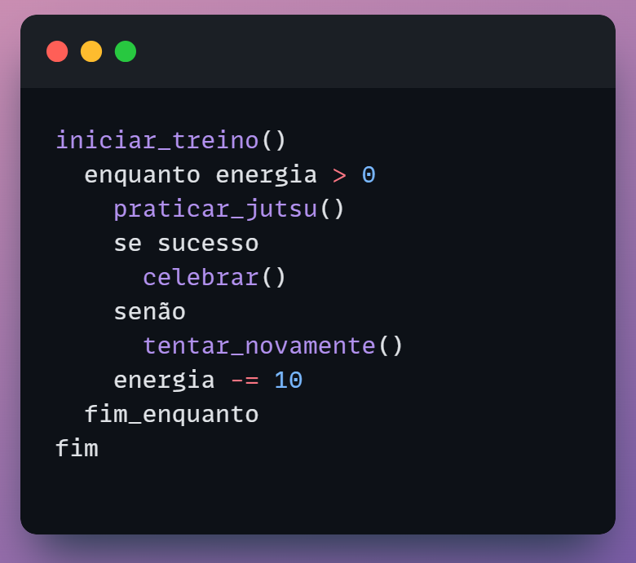
2. Lógica de Programação: Pensando Como um Ninja
O Que é Lógica de Programação?.
Exemplo de Pseudocódigo: Treinamento de Jutsu Vamos imaginar que queremos criar um programa para ajudar Naruto a treinar um novo jutsu.

Slide 7
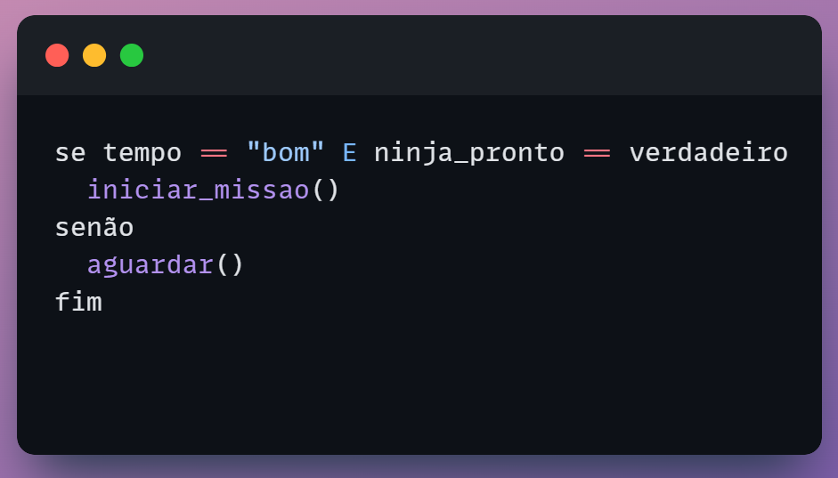
3. Operadores Lógicos: Decisões no Campo de Batalha
Introdução aos Operadores Lógicos
Assim como ninjas usam táticas para tomar decisões, os programadores usam operadores lógicos para determinar o fluxo de um programa
.Operadores Lógicos Básicos
AND (E): Verdadeiro se ambas as condições forem verdadeiras.
OR (OU): Verdadeiro se pelo menos uma das condições for verdadeira.
NOT (NÃO): Inverte o valor da condição
.Exemplo de Pseudocódigo: Missão Ninja
Vamos criar um pseudocódigo para ajudar Kakashi a decidir se a equipe deve iniciar uma missão.

Slide 8
ESTRATÉGIAS AVANÇADAS PARA NINJAS DA PROGRAMAÇÃO
3
Laços de repetição permitem executar uma ação várias vezes, como o treino contínuo de Naruto para melhorar suas habilidades.

Slide 9
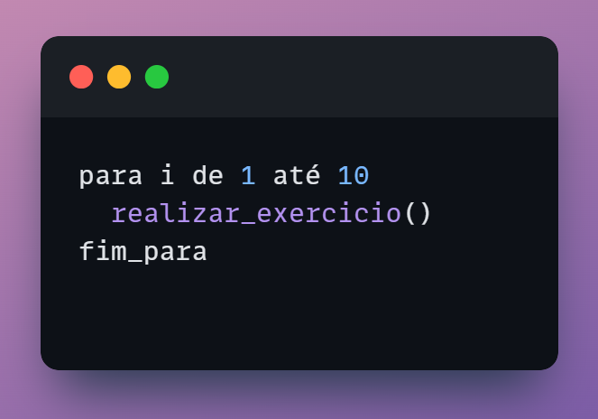
4. Laços de Repetição: Treinamento Contínuo
O Que São Laços de Repetição?
Exemplo de Pseudocódigo: Sessão de Treinamento

Slide 10
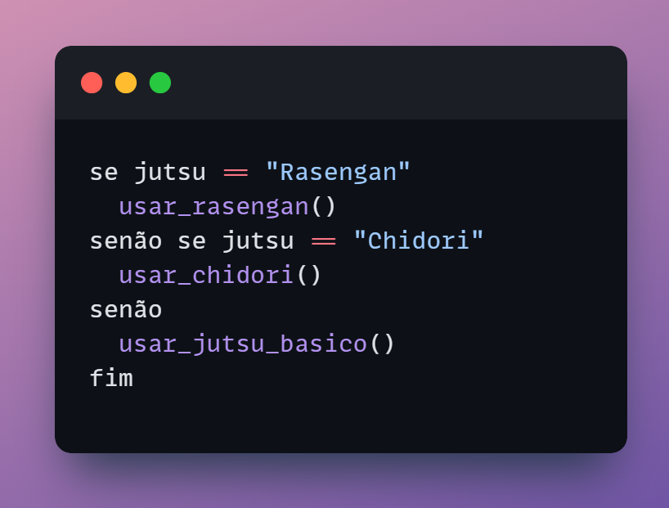
5. Condicionais: Escolhas Estratégicas
O Que São Condicionais?.
Condicionais são instruções que permitem ao programa tomar decisões com base em condições.
Exemplo de Pseudocódigo: Seleção de Jutsu

Slide 11
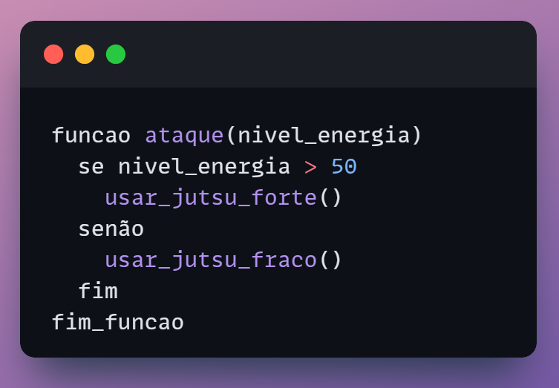
6. Funções: Reutilizando Poderes
O Que São Funções?.
Funções são blocos de código que realizam tarefas específicas e podem ser reutilizados, como técnicas aprendidas pelos ninjas.
Exemplo de Pseudocódigo: Função de Ataque

Slide 12

Tornando-se um Ninja da Programação
Lógica da Folha Oculta.
Adotar a mentalidade de crescimento e desenvolver habilidades de lógica de programação são passos essenciais para qualquer aspirante a programador. Inspirando-se nos ninjas do universo de Naruto, podemos enfrentar desafios com coragem, determinação e estratégia.
Lembre-se de que, como um ninja, você deve continuar a aprender e a se adaptar, tornando-se mais forte a cada batalha.
"Se você pode sonhar, você pode realizar." - Esta frase não só guia os ninjas de Naruto, mas também todos nós em nossa jornada de aprendizado e crescimento.

Slide 13
AGRADECIMENTOS

Slide 14

Gratidão Ninja: Agradecimentos do Caminho do Programador
Obrigada por ter lido até aqui!
Gostaria de expressar minha sincera gratidão a você, leitor, por dedicar seu tempo e atenção a este e-book. Espero que o conteúdo tenha sido útil e inspirador na sua jornada de aprendizado em programação e na adoção de uma mentalidade de crescimento, assim como os ninjas do universo de Naruto.
Este material foi desenvolvido com o intuito de servir como um recurso valioso para seus estudos, ajudando a fortalecer suas habilidades e incentivando o desenvolvimento contínuo.
Lembre-se de que a jornada do aprendizado é contínua e cheia de desafios, mas com determinação e prática, é possível alcançar qualquer objetivo que você sonhe.
Desejo a você muito sucesso em sua trajetória como programador e que você continue a crescer e evoluir a cada dia. Se você puder sonhar, você pode realizar!
Muito obrigado!
Conteúdo e passo a passo disponível no Github disponível na página a seguir

Slide 15
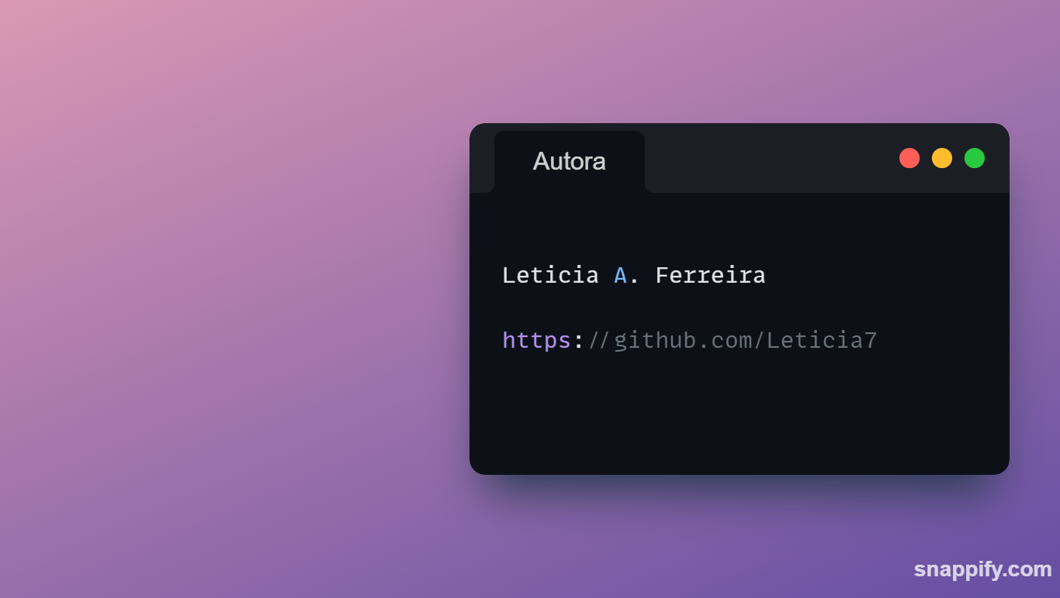

Considerações finais
Vale ressaltar que este conteúdo gerado por IA e diagramado por humano
Este e-book foi criado para fins didáticos, portanto pode ter conteúdo incorreto da IA, por isso peço que cheque as informações caso queira utilizá-lo para esse fim. Escolhi o tema de lógica de programação com analogias ao universo de Naruto porque são 2 temas que gosto e é uma maneira descontraída para quem está iniciando em programação, visto que lógica e pseudocódigos são a base para se compreender qualquer linguagem.
Além disso, incorporei o conceito de Growth Mindset, pois essa mentalidade de aprendizado contínuo é essencial para o desenvolvimento pessoal e profissional.
In |
GitHub |

